Slide 1
Основные факторы формирования доходов бюджета
на 2020 год:
- повышение качества бюджетного планирования и прогнозирования;
- обеспечение прозрачности бюджета и бюджетного процесса;
- использование всех имеющихся резервов дополнительных поступлений в бюджет;
- усиление мер по погашению и урегулированию задолженности в бюджет;
- снижение дополнительного норматива отчислений от налога на доходы физических лиц, предоставляемого из республиканского бюджета.

Slide 2
Предприятия – крупнейшие налогоплательщики
Предприятия | Поступления за 10 месяцев 2019 г. (млн.руб.) | Доля в общем объеме поступлений налоговых и неналоговых доходов местного бюджета
АО "Башкирская содовая компания" | 308,7 | 18,8%
ОАО "Стерлитамакский нефтехимический завод" | 35,3 | 2,1%
ООО "Газхим" | 24,0 | 1,5%
АО "Тандер" | 19,5 | 1,2%
ПАО "Сбербанк России" | 17,5 | 1,1%
АО "Вагоноремонтный завод" | 16,1 | 1,0%
ООО "ХайдельбергЦементРУС" | 15,6 | 0,9%
ГБУЗ РБ КБ-1 г.Стерлитамак | 14,6 | 0,9%

Slide 3
Доходы местного бюджета на 2020 год
и плановый период 2021-2022 гг, млн.руб.
6,8%
3,5%
7,0%

Slide 4
Налоговые и неналоговые доходы местного бюджета на 2020 год и плановый период 2021-2022 годы, млн.руб.
1950,5
1936,6
-7,9%

Slide 5
Администраторы доходов местного бюджета, из них:

Slide 6
Основные источники формирования налоговых и неналоговых доходов местного бюджета в 2020 году:
1 936,6 млн.руб.

Slide 7
Общий объем безвозмездных поступлений из бюджета Республики Башкортостан, млн.руб.
+492,9 млн.руб. (13,9%)

Slide 8





















Расходы местного бюджета на 2020 год и плановый период 2021-2022 годы, млн.руб.
Общегосударственные
вопросы
2,7%
8,7%
Обслуживание государственного
и муниципального долга
3,3%
6,8%
0,004%
Рост
к 2019 году
Рост
к 2020
году
Рост
к 2021 году
Национальная
безопасность и
правоохранительная
деятельность
0,5%
0,1%
Средства
массовой
информации
10,7%
5148,3
млн.руб.
6173,4
млн.руб.
Национальная экономика
5597,5
млн.руб.
5781,2
млн.руб.
2,1%
Физическая
культура
Жилищно-
коммунальное
хозяйство
12,1%
6,4%
Социальная
политика
2020 год
2021 год
2022 год
63,8%
1,6%
Образование
Культура,
кинематография

Slide 9
Структура муниципальных учреждений городского округа город Стерлитамак на 2020 год, млн.руб.
129 объектов со штатной численностью 9730,33 единиц, в том числе 124 автономных и бюджетных учреждений и 5 учреждений органов местного самоуправления (ОМСУ)
Образование
Культура
Физическая культура и спорт
Молодежная политика
ОМСУ
Прочие
61
38
10
3
3
2
5
7
3361,8 шт.ед.
4398,3 шт.ед.
681,5 шт.ед
144,0 шт.ед
173,0 шт.ед
16,5 шт.ед
175,0 шт.ед
780,3 шт.ед
Детские сады
Школы и школы- интернат
Внешкольные учреждения

Slide 10
Структура расходов местного бюджета на 2020 год
Образование
63,8%
4137,8 млн.руб.
Культура, кинематография
1,6%
Физическая культура и спорт
2,1%
Социальная политика
6,4%
Расходы социальной направленности
73,9%
Всего:
5597,5
млн.руб.
Общегосударственные вопросы
2,7%
Национальная экономика
10,7%
Жилищно-коммунальное хозяйство
12,1%
Прочие расходы
0,6%

Slide 11
Образование на 2020 год.
2,8%
2,0%
Общее образование
7,3%
Дошкольное образование
3571,4
млн.руб.
Дополнительное образование
Другие вопросы в области образования
41,6%
46,3%
Молодежная политика и оздоровление детей

Slide 12
Культура и кинематография, млн.руб.
Обеспечение условий для развития муниципальных учреждений культуры
86,5
2020 год
89,4
89,4
81,2
10%
ЦБС
42,9
СИКМ
6,3
СГДК
37,3
Другие вопросы в области культуры
2,9

Slide 13


Физическая культура и спорт на 2020 год, млн.руб.
120,0
Физическая культура
Массовый спорт
Спорт высших достижений
Развитие массового спорта, повышение уровня физической подготовки всех возрастных групп населения
Обеспечение успешного выступления спортсменов города в официальных республиканских и всероссийских соревнованиях
Региональный проект «Спорт – норма жизни»
110,1
4,9
0,6
4,4

Slide 14

ЖИЛИЩНО- КОММУНАЛЬНОЕ ХОЗЯЙСТВО, млн.руб.
2020
Муниципальная программа "Формирование современной городской среды городского округа город Стерлитамак РБ на 2018-2024 годы"
129,2
140,3
Муниципальная программа "Реализация проектов по комплексному благоустройству дворовых территорий ГО г. Стерлитамак РБ «Башкирские дворики»"
Муниципальная программа "Благоустройство городского округа город Стерлитамак Республики Башкортостан на 2017-2020 годы»
394,7
Непрограммные расходы

Slide 15
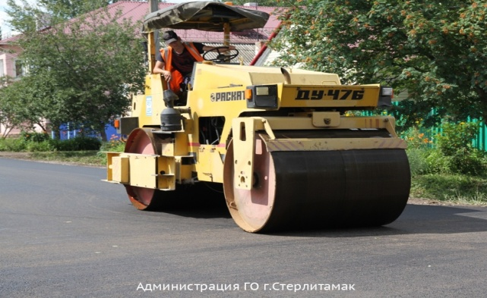
Расходы местного бюджета на дорожное хозяйство, млн.руб.
Развитие строительного комплекса и архитектуры
1,3
Благоустройство городского округа
78,9
Дорожное хозяйство
338,1
Развитие транспортной системы
257,9
В том числе Региональный проект «Программа дорожной деятельности Республики Башкортостан, Уфимской агломерации и Стерлитамакской агломерации» в рамках Федерального проекта «Дорожная сеть»
251,4

Slide 16
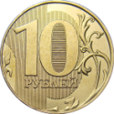
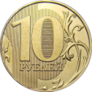

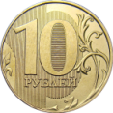
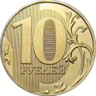
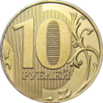





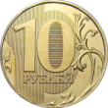

















Муниципальные программы на 2020 год, млн.руб.
Развитие строительного комплекса и архитектуры ГО г.Стерлитамак РБ на 2016-2021 годы 0,02%
Развитие и поддержка малого и среднего предпринимательства ГО г.Стерлитамак РБ 0,1%
Управление муниципальными финансами ГО г.Стерлитамак на 2019-2024 годы 0,4%
Обеспечение жильем молодых семей ГО г.Стерлитамак РБ 0,9%
МП 5236,6
Формирование современной городской среды ГО г. Стерлитамак РБ 2,3%
Развитие образования до 2025 года 66,3%
Сохранение и развитие культуры ГО г.Стерлитамак РБ на 2017-2022годы 3,7%
Реализация проектов по комплексному благоустройству дворовых территорий ГО г. Стерлитамак РБ «Башкирские дворики» 2,5%
Развитие физической культуры и спорта в ГО город Стерлитамак 2018-2022 годы 2,1%
Непрограммные расходы
360,9
Укрепление единства российской нации и этнокультурное развитие народов в Стерлитамак на 2017 – 2022 годы 0,01%
Снижение рисков и смягчение последствий чрезвычайных ситуаций природного техногенного характера в ГО г.Стерлитамак РБ на 2017-2020 годы 0,5%
Развитие молодежной политики городском округе город Стерлитамак на 2018-2022 годы 0,1%
Развитие транспортной системы на 2019-2022 годы ГО г.Стерлитамак РБ 7,7%
Благоустройство ГО г.Стерлитамак РБ 7,1%
Противодействие злоупотреблению наркотикам и их незакон-ному обороту в ГО г. Стерлитамак на 2015-2020 годы 0,003%
Развитие муниципальной службы в ГО г.Стерлитамак РБ 2018-2022 годы 0,1%

Slide 17
Расходы на национальные проекты в 2020 году, млн.руб.
0,5
251,4

Slide 18

Основные параметры проекта бюджета городского округа город Стерлитамак на 2020 год и плановый период 2021 и 2022 годы, млн.руб.
Доходы – Расходы = Дефицит
2020 г 5487,5 – 5597,5 = 110,0
2021 г 5681,2 – 5781,2 = 100,0
2022 г 6067,9 – 6173,4 = 105,5
Бюджет

